Slide 1
الأمراض الشائعة التي تصيب الأسماك المستزرعة (2)
الاستاذ الدكتورة خالدة سالم النعيم

Slide 2
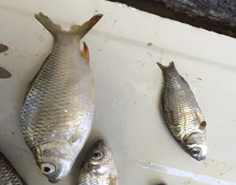
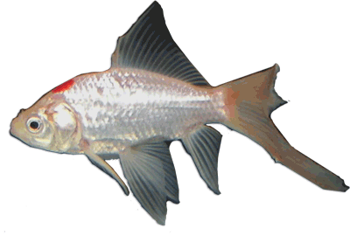
مرض تعفن الزعنفة والذنب Tail and Fin Rot
1- بداية الإصابة غمامة خفيفة على الحافة الخارجية للزعنفة أو الذنب.
2- وبسبب نشاط البكتيريا وهي تغذيتها على الانسجة تتمزق الزعنفة أو الذنب بالتدريج.

Slide 3
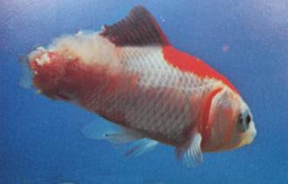
3- تظهر إصابة ثانوية بالفطريات نتيجة هذا المرض.

Slide 4
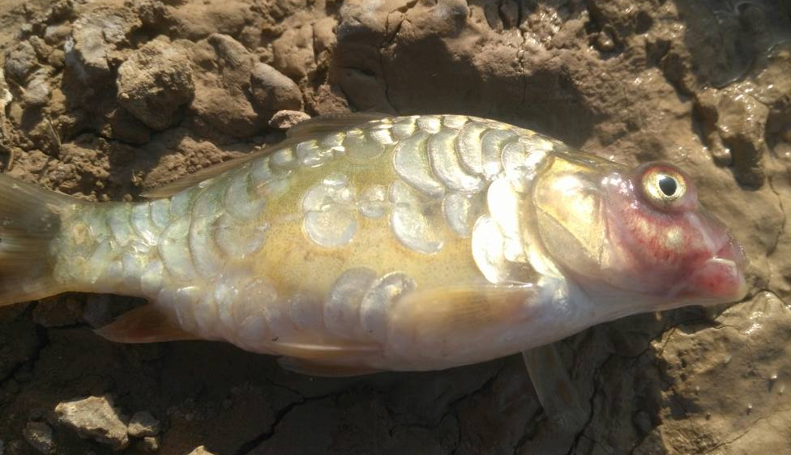
مرض الكولمنارس Columnaris disease

Slide 5
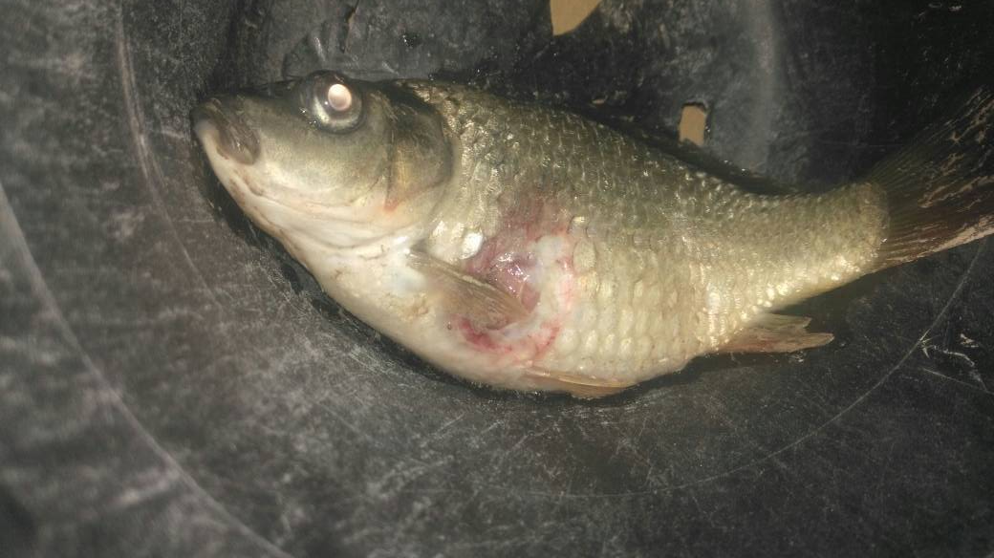

Slide 6
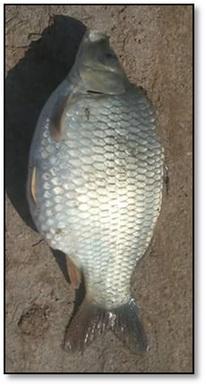
مرض الاستسقاء Dropsy
- تجمع سائل في واحد أو أكثر من الأعضاء أو الأنسجة الجسمية – يؤثر هذا السائل على البطن التي تتوسع لدرجة كبيرة وتصبح السمكة المصابة شبيهة بالبالونة.

Slide 7
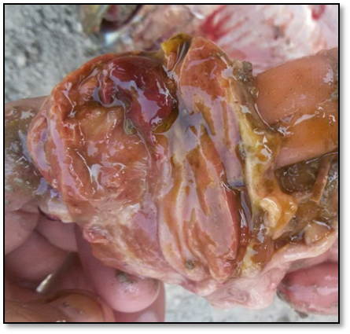
2- محتويات البطن عبارة عن سائل مائي عديم اللون أو أخضر فاتح إذا التهبت الأوعية الدموية في البطن أو لون محمر..أو سائل مصفر ذا رائحة كريهة.

Slide 8
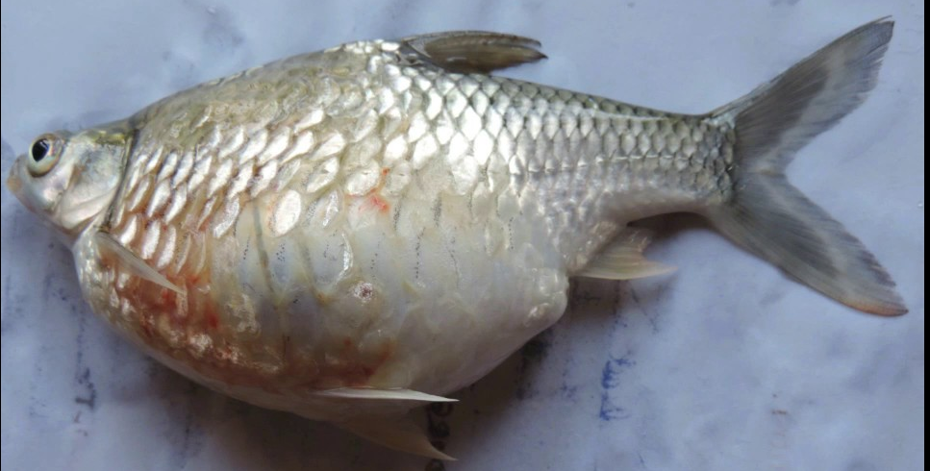

Slide 9
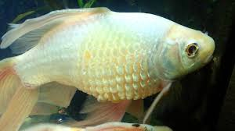
- بروز الحراشف نتيجة للضغط من داخل الجسم في أسماك الزينة.

Slide 10
عفن الغلاصمGill Rot (GR)

